Slide 1
Межрегиональная общественная организация инвалидов
Московское общество рассеянного склероза РС
Неделя РС 2020
Online - круглый стол
«Лекарственное обеспечение
пациентов с РС».
Власов Ян Владимирович
Президент ОООИБРС

Slide 2
ОБЩЕРОССИЙСКАЯ ОБЩЕСТВЕННАЯ ОРГАНИЗАЦИЯ ИНВАЛИДОВ БОЛЬНЫХ РАССЕЯННЫМ СКЛЕРОЗОМ
20 лет на защите прав пациентов
Московское общество рассеянного склероза
Московское общество рассеянного склероза
Московское общество рассеянного склероза

Slide 3
ООО ИБРС
Миссия ОООИБРС
Создание условий для улучшения качества жизни граждан России, страдающих от Рассеянного склероза
Видение
ОООИБРС занимает ключевое место среди российских общественных организаций, представляющих интересы пациентов с РС и членов их семей.
ОООИБРС инициирует, аккумулирует и направляет деятельность общественности, государства, профессионального сообщества и иных социальных партнеров для повышения качества жизни граждан России, страдающих от РС.
2001-2020
Общероссийская общественная организация инвалидов – больных рассеянным склерозом
http://ms2002.ru/
Московское общество рассеянного склероза
Московское общество рассеянного склероза
Московское общество рассеянного склероза

Slide 4
ООО ИБРС
Проблема РС неизвестна обществу
Проблема трактуется как узкая, научно-медицинская
Отсутствуют государственные гарантии и специализированная помощь
Отсутствуют стандарты лечения и реабилитации
Специалистов мало, диагнозы редки
Пациентское сообщество отсутствует, пациентские организации - единичны
2000 год
Проблема РС – общепризнанная, социальная Государством гарантировано лечение Действуют центры, готовятся специалисты Пациентское сообщество – организованное
Лекарственное обеспечение – есть проблемы
Реабилитация – в зачаточном состоянии ОООИБРС нуждается в кадрах и развитии
Появление у пациентов новых интересов, кроме выживания
2020 год
Общероссийская общественная организация инвалидов – больных рассеянным склерозом
http://ms2002.ru/
Московское общество рассеянного склероза
Московское общество рассеянного склероза
Московское общество рассеянного склероза

Slide 5
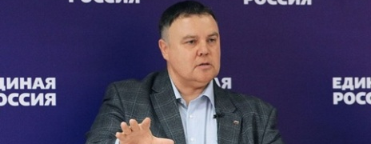
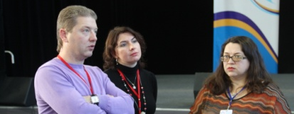
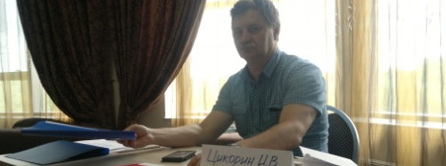
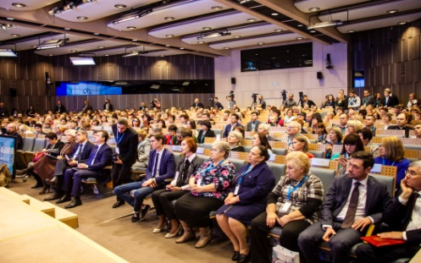
ОРГАНИЗАЦИОННОЕ РАЗВИТИЕ. Проекты федеральные
2013
Мониторинг качества жизни инвалидов
Реинтеграция в общество больных рассеянным склерозом
Общественное участие в защите прав пациентов с раком
8 млн. руб.
Центр семейной реабилитации
Обучение пациентов общественному контролю
Общественный контроль за качеством дорогостоящей лекарственной помощи
Мониторинг гражданской активности пациентского сообщества
Общественный контроль за нарушениями прав граждан на л/с
Общественный мониторинг удовлетворенности граждан
2014
25 млн. руб.
Школа общественных экспертов здравоохранения
Успешные практики общественного контроля НКО
Добровольческая служба – в поддержку гражданского контроля здравоохранения
Общественное участие в формировании политики здравоохранения
Информационное пространство РС
20 млн. руб.
2015
Школа общественных экспертов здравоохранения
Успешные практики общественного контроля НКО
Добровольческая служба – в поддержку гражданского контроля здравоохранения
Общественное участие в формировании политики здравоохранения
57 млн. руб.
2016-2017
Общественные советы по защите прав пациентов в Российской Федерации
Развитие общественных организаций пациентов в ЕАЭС
Право на здоровье. Развитие здравоохранения и пациентской активности в ЗАТО Центр семейной реабилитации: новые практики, новые регионы Крупнейшие в мире исследования качества жизни пациентов с РС
79 млн. руб.
2018-2020
Более 60 в 2012-2020
Общероссийская общественная организация инвалидов – больных рассеянным склерозом
http://ms2002.ru/
Московское общество рассеянного склероза
Московское общество рассеянного склероза
Московское общество рассеянного склероза

Slide 6
ОРГАНИЗАЦИОННОЕ РАЗВИТИЕ. Проекты федеральные
2017 – 2018 гг.
Грантовый проект «Горячая линия для юридической помощи гражданам в защите прав на охрану здоровья»
Цель проекта - создание механизма оперативной юридической помощи гражданам и правового просвещения граждан и представителей НКО в сфере охраны здоровья
Подготовка активистов пациентских НКО для оказания услуг по первичной консультационной юридической помощи и по правовому просвещению граждан и представителей некоммерческих организаций в сфере охраны здоровья населения.
Повышение правовой просвещенности пациентов медицинских учреждений.
Усиление взаимодействия пациентского сообщества с властью в защите права на охрану здоровья и медицинскую помощь.
География проекта:
77 регионов
20 Рабочих регионов: Москва, Воронеж, Липецк, Санкт-Петербург, Калининград, Томск, Омск, Курган, Тюмень, Екатеринбург, Владивосток, Южно-Сахалинск, Краснодар, Волгоград, Ростов-на-Дону, Элиста, Ставрополь, Ульяновск, Уфа, Самара
57 позвонивших регионов
Реализация продолжается в 2019-2020 на собственные средства
Общероссийская общественная организация инвалидов – больных рассеянным склерозом
http://ms2002.ru/
Московское общество рассеянного склероза
Московское общество рассеянного склероза
Московское общество рассеянного склероза

Slide 7
РОСТ ЗНАЧИМОСТИ В ПАЦИЕНТСКОМ СООБЩЕСТВЕ
Всероссийский союз пациентов – 10 лет
Миссия: достижение максимально возможного уровня медицинской помощи населению в целом и каждому гражданину в отдельности
Цель: создание системы общественного участия в формировании национальной политики здравоохранения и социального развития
17
общественных пациентских организаций в составе
6
7000000
организаций
партнеров
пациентов
200 региональных НКО вовлечены
209 работает советов общественных организаций по защите прав пациентов
78 интернет сайтов освещают
www.patients.ru
Общероссийская общественная организация инвалидов – больных рассеянным склерозом
http://ms2002.ru/
Московское общество рассеянного склероза
Московское общество рассеянного склероза
Московское общество рассеянного склероза

Slide 8
ТЕНДЕНЦИИ 2012-2019. ЛЕКАРСТВЕННОЕ ОБЕСПЕЧЕНИЕ
НОЗОЛОГИЯ | Новые ЛС в перечнях | Обеспеченность препаратами | Листы ожидания
Гемофилия | 3→8 | Улучшилась | -
Рассеянный склероз | 6 → 15 | 14 000 (75%) → 52 000 (82%) | +
Ревматоидный артрит | 2 → 9 | Улучшилась | +
Орфанные заболевания |  | Улучшилась. 40% 1 → 60% | +
Диабет |  | Улучшилась | +
Гоше | 1 → 3 | Полная | +
Псориаз | 0 → 3 | Улучшилась. До 40% | +
Болезнь Бехтерева | 1 → 6 | Ухудшилась | +
Нефролига | 4 → 6 | Резко упала. Особо в регионах. | +
ВЗК/СКК | 1 → 6 | Ухудшилась. Очень низкая. | +
Муковисцидоз | 1 | Полная детям. Нет взрослым. | +
Общероссийская общественная организация инвалидов – больных рассеянным склерозом
http://ms2002.ru/
Московское общество рассеянного склероза
Московское общество рассеянного склероза
Московское общество рассеянного склероза

Slide 9
ТЕНДЕНЦИИ 2012-2019. КАЧЕСТВО ЖИЗНИ.
НОЗОЛОГИЯ | Выживаемость | Возрастной диапазон | Инвалидизация | Качество жизни
Гемофилия | Растет | Растет. 0-90. | Падает | Хорошее. Растет.
Рассеянный склероз | Растет | Молодеет | Падает | Разное. Растет.
Ревматоидный артрит | Нет пробл | Молодеет | Менее доступна | Уд. Растет.
Редкие заболевания | Растет | Дети живут! | Различно | Разное. Растет.
Диабет | Нет пробл | Молодеет. | Мало доступна | Разное. Растет.
Гоше | Нет пробл | Без изменений | Без изменений. Все. | Хорошее. Растет.
Псориаз | Нет пробл | Без изменений | Нет проблемы | Уд. Без изм. Зависит ЛС
Болезнь Бехтерева | Нет пробл | Без изменений | Малодоступна | Уд. Без изм. Зависит ЛС
Нефролига | Нет пробл | Молодеет | Без изменений. Все. | Хорошее. Зависит ЛС
ВЗК/СКК | Нет пробл | Без изменений | Малодоступна | Уд. Без изм. Зависит ЛС
Муковисцидоз | Взрсл.- плохо | Без изменений | Без изменений. Все. | Неуд. Без изм.
Причины увеличения возрастного диапазона – различны. Качество и продолжительность жизни прямо зависят от лекарств.
Общероссийская общественная организация инвалидов – больных рассеянным склерозом
http://ms2002.ru/
Московское общество рассеянного склероза
Московское общество рассеянного склероза
Московское общество рассеянного склероза

Slide 10
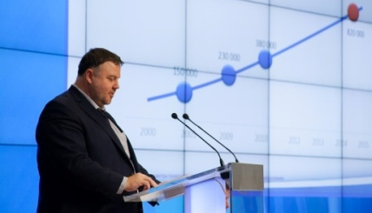
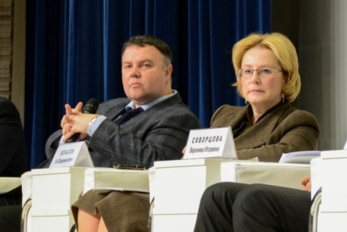
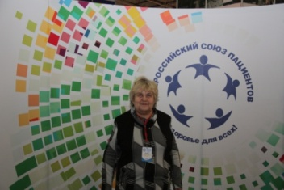
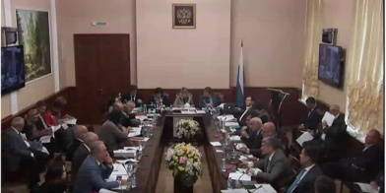
РОСТ СТАТУСА В ОБЩЕСТВЕННО-ГОСУДАРСТВЕННОМ ВЗАИМОДЕЙСТВИИ
Возглавление Общественного совета по защите прав пациентов при Росздравнадзоре
Вхождение в советы при Минздраве, ФАС, Минпромторге, Минэкономе, при Председателе Правительства, в рабочие группы ГД и СФ, в комиссии и комитеты, участие в работе ОНФ
Координация сети общественных советов при органах власти в сфере здравоохранения (127 советов, 1930 экспертов)
Подготовка более 400 поправок в ключевые ФЗ
Вхождение в общественные структуры СФ, ГД, Правительства, министерств, ОНФ, ОПРФ
Трансфер методологии общественных советов здравоохранения в новые сферы
Организация прямого диалога органов власти и пациентов в регионах и на федеральном уровне
Общероссийская общественная организация инвалидов – больных рассеянным склерозом
http://ms2002.ru/
Московское общество рассеянного склероза
Московское общество рассеянного склероза
Московское общество рассеянного склероза

Slide 11
ОБЩЕСТВЕННЫЙ КОНТРОЛЬ В СФЕРЕ ЗДРАВООХРАНЕНИЯ
Общественные Советы
Реализация государственной воли.
Вовлечение общественных ресурсов.
Оптимизация здравоохранения.
Здоровье граждан и общества.
Советы федерального уровня
Решают системные вопросы
Задают методологию общественно-государственного взаимодействия
Организуют оперативное двухстороннюю связь с регионами, сообществами, общественностью
Советы регионального уровня
Организуют взаимодействие ведомств с сообществами, выявляют болевые точки – системные и локальные, предлагают способы решения, снимают часть нагрузки, проводят федеральную политику.
Общественные организации
Соорганизуют пациентов, экспертов, партнеров. Погружены в проблематику. Представляют мнение. Проводят информацию. Помогают пациентам. Официальные представители общества. НКО - основа работы.
209 советов работали в 2019 году в 85 регионах РФ
Общероссийская общественная организация инвалидов – больных рассеянным склерозом
http://ms2002.ru/
Московское общество рассеянного склероза
Московское общество рассеянного склероза
Московское общество рассеянного склероза

Slide 12
ЛЬГОТНОЕ ЛЕКАРСТВЕННОЕ ОБЕСПЕЧЕНИЕ РС.
2008 год
2012 год
2020 год
33 млрд. руб.
33 млрд. руб.
63 млрд. руб.
Программа «7 нозологий»
Программа «7 нозологий»
Программа «12 нозологий»
4,2 млрд. руб.
7,5 млрд. руб.
12,6 млрд. руб.
На рассеянный склероз
На рассеянный склероз
5 800 пациентов
11 000 пациентов
52 000 пациентов
Обеспечены препаратами
Обеспечены препаратами
Обеспечены препаратами
Доля РС 9,4%
Доля РС 15%
Доля РС 25%
В программе «7 нозологий»
В программе «7 нозологий»
В программе «12 нозологий»
4 препарата
6 препаратов
22 препарата
Представлены на рынке
Представлены на рынке
Представлены на рынке
2016 год
Отказ снижен с 30% до 0,3%. Остатки 1-2-месячные. Качество жизни пациентов хорошее
2020 год
Листы ожидания по новым препаратам Не перевод на адекватные препараты
Общероссийская общественная организация инвалидов – больных рассеянным склерозом
http://ms2002.ru/
Московское общество рассеянного склероза
Московское общество рассеянного склероза
Московское общество рассеянного склероза

Slide 13
Всероссийский союз пациентов 2009-2019
Взаимодействие пациентов с властью, врачами, профессиональными сообществами и другими партнерами
Миссия - достижение максимально возможного уровня медицинской помощи населению
власть
пациенты
ВСП
Содействие реформированию здравоохранения
Развитие пациентского движения в России
эксперты
www.patients.ru
Московское общество рассеянного склероза
Московское общество рассеянного склероза
Московское общество рассеянного склероза

Slide 14
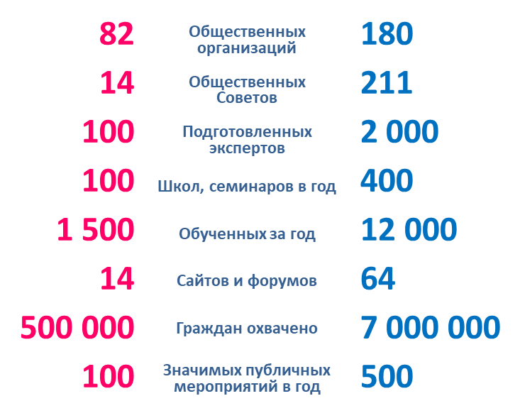
Всероссийский союз пациентов 2009-2019
Интенсивность работы НКО Всероссийского союза пациентов в 2009 и 2019 годах
www.patients.ru
Московское общество рассеянного склероза
Московское общество рассеянного склероза
Московское общество рассеянного склероза

Slide 15
Система защиты прав пациентов
Участие в организации системы защиты прав пациентов для Всероссийского союза пациентов:
Выполнение уставных целей Союза
Выполнение социального заказа общества и заказа государства, выраженного в поручениях Президента России.
Общественные эксперты НКО 70 000 обращений в год
Горячая линия и Советы
15 000 обращений в год
Общественные эксперты
снимают 84% жалоб
www.patients.ru
Московское общество рассеянного склероза
Московское общество рассеянного склероза
Московское общество рассеянного склероза

Slide 16
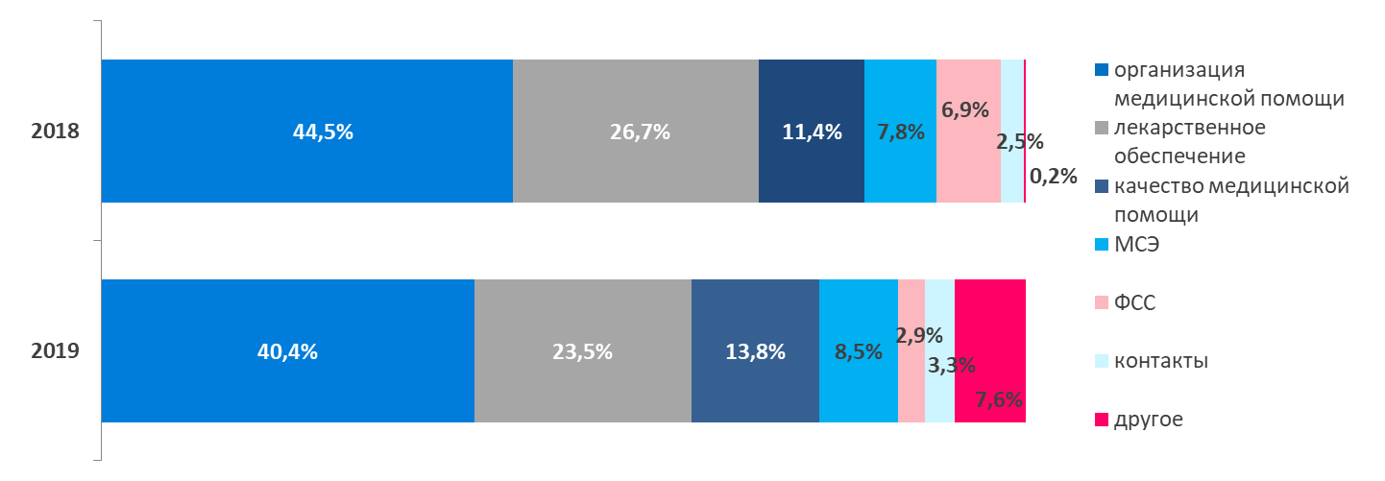
Горячая линия: структура обращений
10 000 обращений граждан
Московское общество рассеянного склероза
Московское общество рассеянного склероза
Московское общество рассеянного склероза

Slide 17
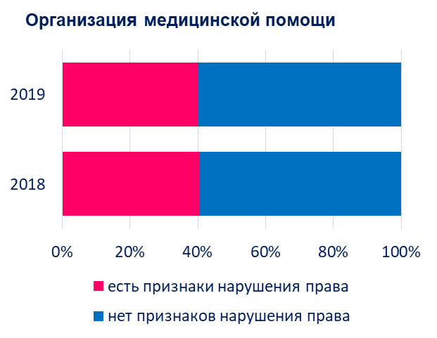
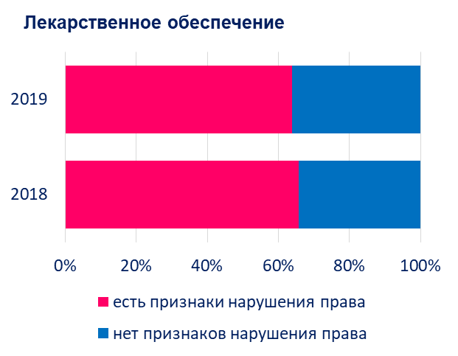
Горячая линия: наличие признаков нарушений прав граждан
10 000 обращений граждан
Московское общество рассеянного склероза
Московское общество рассеянного склероза
Московское общество рассеянного склероза

Slide 18
Лекарственное обеспечение
52%
58%
руководителей НКО
считают программу «12 ВЗН» эффективной*
руководителей НКО
часто сталкиваются
с перебоями в обеспечении препаратами*
Жизненно необходимые
лекарственные средства по льготе
www.patients.ru
Московское общество рассеянного склероза
Московское общество рассеянного склероза
Московское общество рассеянного склероза

Slide 19
ПРАВА ПАЦИЕНТА
ПАЦИЕНТ (или его законный представитель) ИМЕЕТ ПРАВО:
на получение консультаций врачей-специалистов (пп. 3 п. 5. ст. 19 Закона 323-ФЗ)
непосредственно знакомиться с медицинской документацией, по запросу получать отражающие состояние здоровья пациента медицинские документы (их копии) и выписки из них, в том числе в форме электронных документов, и получать на основании такой документации консультации у других специалистов (п.4, п. 5 ст. 22 Закона 323-ФЗ)
требовать пригласит для консультаций врачей-специалистов (пп.1. п. 2 ст. 70 Закона 323-ФЗ)
охрану здоровья;
2) медицинскую помощь;
3) выбор врача и выбор медицинской организации;
4) профилактику, диагностику, лечение, медицинскую реабилитацию в медицинских организациях в условиях, соответствующих санитарно-гигиеническим требованиям;
5) получение консультаций врачей-специалистов;
Московское общество рассеянного склероза
Московское общество рассеянного склероза
Московское общество рассеянного склероза

Slide 20
ПРАВА ПАЦИЕНТА
6) облегчение боли, связанной с заболеванием и (или) медицинским вмешательством, доступными методами и лекарственными препаратами;
7) получение информации о своих правах и обязанностях, состоянии своего здоровья, выбор лиц, которым в интересах пациента может быть передана информация о состоянии его здоровья;
ВАЖНО ДЛЯ ВЗРОСЛЫХ ПАЦИЕНТОВ!
Для обеспечения доступа ваших родственников к медицинской документации и/или информации о вашем здоровье в вашей медицинской документации должно быть указано такое контактное лицо, но лучше оформить нотариальную доверенность с подробным указание полномочий.
8) получение лечебного питания в случае нахождения пациента на лечении в стационарных условиях;
9) защиту сведений, составляющих врачебную тайну;
Московское общество рассеянного склероза
Московское общество рассеянного склероза
Московское общество рассеянного склероза

Slide 21
ПРАВА ПАЦИЕНТА
10) отказ от медицинского вмешательства;
В соответствии со ст. 20 Закона 323-ФЗ необходимым предварительным условием медицинского вмешательства является дача информированного добровольного согласия гражданина или его законного представителя на медицинское вмешательство на основании предоставленной медицинским работником в доступной форме полной информации о целях, методах оказания медицинской помощи, связанном с ними риске, возможных вариантах медицинского вмешательства, о его последствиях, а также о предполагаемых результатах оказания медицинской помощи.
11) возмещение вреда, причиненного здоровью при оказании ему медицинской помощи;
12) допуск к нему адвоката или законного представителя для защиты своих прав;
13) допуск к нему священнослужителя, а в случае нахождения пациента на лечении в стационарных условиях - на предоставление условий для отправления религиозных обрядов, проведение которых возможно в стационарных условиях, в том числе на предоставление отдельного помещения, если это не нарушает внутренний распорядок медицинской организации;
14) на получение информации о фактах, влияющих на здоровье.
Московское общество рассеянного склероза
Московское общество рассеянного склероза
Московское общество рассеянного склероза

Slide 22
ПРАВА ПАЦИЕНТА
Право назначение лекарственных препаратов и право их получения
Московское общество рассеянного склероза
Московское общество рассеянного склероза
Московское общество рассеянного склероза

Slide 23
ОБЯЗАННОСТИ ЛЕЧАЩЕГО ВРАЧА И МЕДИЦИНСКОЙ ОРГАНИЗАЦИИ
ЛЕЧАЩИЙ ВРАЧ ОБЯЗАН:
Пп.1. п. 2 ст. 70 Закона 323-ФЗ - организовать своевременное квалифицированное обследование и лечение пациента, предоставляет информацию о состоянии его здоровья, по требованию пациента или его законного представителя приглашает для консультаций врачей-специалистов.
Пп. 4 п. 2 ст. 73 – назначать лекарственные препараты.
МЕДИЦИНСКАЯ ОРГАНИЗАЦИЯ:
Статьей 79 Закона 323-ФЗ регламентировано:
обеспечивать применение разрешенных к применению в Российской Федерации лекарственных препаратов;
предоставлять пациентам достоверную информацию об оказываемой медицинской помощи, эффективности методов лечения, используемых лекарственных препаратах.
обеспечивать оказание медицинской помощи гражданам в рамках ПГГ.
Статьей 10 Закона 323-ФЗ определено, что доступность и качество медицинской помощи обеспечиваются, в частности, предоставлением медицинской организацией гарантированного объема медицинской помощи в соответствии с ПГГ.
Статья 11 Закона 323-ФЗ регламентирует, что отказ в оказании медицинской помощи в соответствии с ПГГ и взимание платы за ее оказание медицинской организацией, участвующей в реализации этой программы, и медицинскими работниками такой медицинской организации не допускаются.
Московское общество рассеянного склероза
Московское общество рассеянного склероза
Московское общество рассеянного склероза

Slide 24
Правила назначения лекарственных препаратов
1. Лечащим врачом, фельдшером, акушеркой в случае возложения на них полномочий лечащего врача (п. 2 Приказа Минздрава РФ от 14.01.2019 N 4н «Об утверждении порядка назначения лекарственных препаратов, форм рецептурных бланков на лекарственные препараты, порядка оформления указанных бланков, их учета и хранения»
Врачебной комиссией (ст. 37 ФЗ от 21.11.2011 года №3232-ФЗ, 14.01.2019 N 4н)
Общий порядок - при наличии медицинских показаний (индивидуальная непереносимость – по торговому наименованию, по жизненным показаниям) назначаются ЛП не входящие в стандарты медицинской помощи и клинические рекомендации.
В амбулаторных условия - назначение лекарственных препаратов по решению врачебной комиссии при оказании первичной медико-санитарной помощи, паллиативной медицинской помощи в амбулаторных условиях производится в случаях:
1) одновременного назначения одному пациенту пяти и более лекарственных препаратов в течение одних суток или свыше десяти наименований в течение одного месяца;
2) назначения лекарственных препаратов при нетипичном течении заболевания, наличии осложнений основного заболевания и (или) сопутствующих заболеваний при назначении лекарственных препаратов, особенности взаимодействия и совместимости которых согласно инструкциям по их применению приводят к снижению эффективности и безопасности лечения пациента и (или) создают потенциальную опасность для жизни и здоровья пациента;
3) первичного назначения пациенту наркотических и психотропных лекарственных препаратов списков II и III Перечня (в случае принятия руководителем медицинской организации решения о необходимости согласования назначения таких лекарственных препаратов с врачебной комиссией).
В стационарных условиях - не включенные в перечень ЖНВЛП, в случае их замены из-за индивидуальной непереносимости, по жизненным показаниям
3. и в иных случаях.

Slide 25
ВАЖНО!
Сведения о назначенном и выписанном лекарственном препарате (наименование лекарственного препарата, разовая доза, способ и кратность приема или введения, длительность курса, обоснование назначения лекарственного препарата) указываются в медицинской карте пациента.
Рецепт на лекарственный препарат выписывается на имя пациента, для которого предназначен лекарственный препарат. Рецепт на лекарственный препарат может быть получен пациентом, его законным представителем или лицом, имеющим оформленную в соответствии с ГК РФ доверенность от пациента на право получения такого рецепта.
Московское общество рассеянного склероза
Московское общество рассеянного склероза
Московское общество рассеянного склероза

Slide 26
Выбор тактики лечения
Приказ Минздрава России от 10.05.2017 № 203н "Об утверждении критериев оценки качества медицинской помощи" при затруднении выбора метода лечения принимается решения консилиума врачей.
П. 10 ст. 10 Закона 323-ФЗ доступность и качество медицинской помощи обеспечивается применением телемедицинских технологий.
Приказ ФФОМС от 28.02.2019 № 36 наличие записей лечащего врача в медицинской документации о рекомендациях по применению методов лечения полученных при проведении консультаций/консилиумов с применением телемедицинских технологий медицинскими работниками федеральных государственных учреждений, подведомственных МЗ РФ, участвующих в реализации федерального проекта "Развитие сети национальных медицинских исследовательских центров и внедрение инновационных медицинских технологий" национального проекта "Здравоохранение», и обязательно к применения, либо аргументированного обоснования неприменения указанных рекомендаций.
Важно! несоблюдение сроков ожидания консультаций врачей-специалистов являются нарушением при оказании медицинской помощи. При этом на территории РФ применяются зарегистрированные лекарственные препараты, и не зарегистрированных по жизненным показаниям.
Московское общество рассеянного склероза
Московское общество рассеянного склероза
Московское общество рассеянного склероза

Slide 27
Правовые особенности
Консилиум врачей
1. Совещание нескольких врачей одной или нескольких специальностей
ВАЖНО!
Консилиум может проводится как в медицинской организации, так и вне ее (включая дистанционный консилиум врачей).
2. Полномочия: установление состояния пациента, диагноза, определения прогноза и тактики обследования и лечения пациента, целесообразности направления в другие медицинские организации
ВАЖНО!
Не назначает ЛП, кроме незарегистрированных
Устанавливает диагноз и тактику лечения
3. Оформляется протоколом
Врачебная комиссия
1.Постоянно действующий орган, создается в медицинской организации, состоит из врачей этой медицинской организации и возглавляется ее руководителем
2. Полномочия: принятие решений по профилактике, диагностике и лечению в медицинской организации, определению трудоспособности и профессиональной пригодности граждан, оценка качества эффективности лечебно-диагностических мероприятий, назначение лекарственных препаратов, медицинской реабилитации.
Принимая решение ВК, врачи должны:
учитывать рекомендации врачей специалистов;
исполнять тактику лечения установленную консилиумом врачей;
оказывать медицинскую помощь в объеме не менее предусмотренной стандартами, но в четком соблюдении Клинических рекомендаций.
3. Оформляется протоколом
Московское общество рассеянного склероза
Московское общество рассеянного склероза
Московское общество рассеянного склероза

Slide 28
Порядок создания и деятельности ВК
Одной из задач ВК является принятие решения о назначении ЛП в установленных случаях и в порядке, по рецептам врача (фельдшера).
ВК создается на основании приказа руководителя медицинской организации, на которого законодательством, также возложены обязанности по контролю за деятельностью ВК.
Председатель ВК (подкомиссии ВК) несет ответственность за деятельность ВК (подкомиссии), своевременность, обоснованность и объективность принятых решений ВК (подкомиссии).
ВК (подкомиссия ВК) состоит из председателя, одного или двух заместителей председателя, секретаря и членов комиссии, также могут включаются заведующие структурными подразделениями, врачи-специалисты из числа работников медицинской организации.
Заседания ВК(подкомиссии ВК) проводятся не реже одного раза в неделю на основании планов-графиков, утверждаемых руководителем МО. В случае необходимости по решению руководителя МО могут проводиться внеплановые заседания ВК.
Решения ВК заносится медицинскую документацию пациента и журнал врачебных комиссий.
Выписка из протокола решения ВК выдается на руки пациенту либо его законному представителю на основании письменного заявления.
Приказ Минздравсоцразвития России от 05.05.2012 № 502н
«Об утверждении порядка создания и деятельности врачебной комиссии в медицинской организации»

Slide 29
Препарат является инекционным, выписать рецепт невозможно
- ч. 2 ст. 19 Закона № 323-ФЗ каждый имеет право на медицинскую помощь в гарантированном объеме, оказываемую без взимания платы в соответствии с ПГГ и ТПГГ. - ПГГ и ТПГГ на соответствующий год и Постановление Правительства РФ от 30.07.94 № 890 «О государственной поддержке развития медицинской промышленности и улучшении обеспечения населения лекарственными средствами и изделиями медицинского назначения»: граждане - инвалиды обеспечиваются бесплатно всеми без исключения лекарственными препаратами по медицинским показаниям за счет субъекта РФ.
В соответствии с инструкцией к применения лекарственного препарата в графе «Условия отпуска» указано – по рецепту врача (что также говорит о возможности отпуска препарата по рецепту врача в рамках Постановления 890 и возможности отпуска данного препарата по рецепту врача). Статьей 10 Закона 323-ФЗ определено, что доступность и качество медицинской помощи обеспечиваются, в частности, предоставлением медицинской организацией гарантированного объема медицинской помощи в соответствии с ПГГ.
В соответствии с п. 2, 3, 5, 7 ч. 1 ст. 16 Закона 323-ФЗ обеспечение граждан лекарственными препаратами, а также организация оказания населению субъекта РФ первичной медико-санитарной помощи, относится к полномочиям органов государственной власти субъектов Российской Федерации.
Московское общество рассеянного склероза
Московское общество рассеянного склероза
Московское общество рассеянного склероза

Slide 30
ЛП не закуплен, выписать электронный рецепт невозможно
Приказ Минздрава России от 14.01.2019 № 4н медицинский работник оформляет назначение ЛП, на рецептурном бланке, оформленном на бумажном носителе за своей подписью (далее - рецепт на бумажном носителе), и (или) с согласия пациента или его законного представителя на рецептурном бланке в форме электронного документа с использованием усиленной квалифицированной электронной подписи медицинского работника (далее - рецепт в форме электронного документа).
Письмом МЗ РФ от 17 декабря 2015 г., направленными в субъекты РФ, также поддерживается вышеуказанная позиция, с указанием на то, что «в соответствии с порядком назначение и выписывание лекарственных препаратов при оказании первичной медико-санитарной помощи в амбулаторных условиях, в том числе льготным категориям граждан, осуществляется исходя из тяжести и характера заболевания пациента либо единолично лечащим врачом в случаях типичного течения заболевания, либо по согласованию с врачебной комиссией - в случаях нетипичного течения заболевания, наличия осложнений основного заболевания и (или) сопутствующих заболеваний и других случаях. При этом в соответствии с пунктом 6.1 Порядка медицинским работникам запрещается выписывать рецепты на лекарственные препараты: при отсутствии медицинских показаний; на лекарственные препараты, не зарегистрированные на территории Российской Федерации; на лекарственные препараты, которые в соответствии с инструкцией по медицинскому применению используются только в медицинских организациях; на наркотические средства и психотропные вещества. Таким образом, Порядком не предусмотрены иные запретные нормы, позволяющие медицинским работникам не выписывать рецепт на лекарственный препарат, который жизненно необходим конкретному пациенту в рамках оказания ему медицинской помощи, в том числе в случае временного отсутствия лекарственного препарата в аптечной организации».
Московское общество рассеянного склероза
Московское общество рассеянного склероза
Московское общество рассеянного склероза

Slide 31
Рецепт не принимают в аптеке, или не выдают лекарство
Рецепт выписывается медицинским работником в 2-х экземплярах, с одним из которых пациент обращается в аптечную организацию.
В случае отсутствия в аптеке (пункте отпуска) на момент обращения пациента требуемого лекарственного средства, рецепт аптекой принимается на обеспечение и регистрируется в специальном журнале "Неудовлетворенного спроса» («отсроченное обслуживание»). Аптечный работник, принимающий рецепт, должен проставить отметку о дате постановки рецепта на учет, указать номер аптечной организации и поставить свою подпись.
Согласно Порядка предоставления набора социальных услуг отдельным категориям граждан, в случае временного отсутствия лекарственных средств, необходимых гражданину, аптечное учреждение организует в течение 10, 15 рабочих дней с даты обращения его отсроченное обслуживание.
При необходимости немедленного или срочного (в течение двух рабочих дней) отпуска лекарственного препарата пациенту в верхней части рецепта на бумажном носителе проставляются обозначения "cito" (срочно) или "statim" (немедленно). Аналогичные обозначения проставляются в виде отметок при оформлении рецепта в форме электронного документа.
После отпуска из аптечной организации медицинского изделия, выписанного отдельным категориям граждан, предусмотренным законодательством Российской Федерации и имеющим право на их бесплатное получение, рецепт остается в аптечной организации, корешок от данного рецепта выдается пациенту (лицу, его представляющему) с отметкой о наименовании медицинского изделия, количестве отпущенных единиц.
Приказ Минздравсоцразвития России от 12.02.2007 N 110 (ред. от 26.02.2013) "О порядке назначения и выписывания лекарственных препаратов, изделий медицинского назначения и специализированных продуктов лечебного питания" (вместе с "Инструкцией по заполнению формы N 148-1/у-88 "Рецептурный бланк", "Инструкцией по заполнению формы N 107-1/у "Рецептурный бланк", "Инструкцией по заполнению формы N 148-1/у-04 (л) "Рецепт" и формы N 148-1/у-06 (л) "Рецепт", "Инструкцией о порядке назначения лекарственных препаратов", "Инструкцией о порядке выписывания лекарственных препаратов и оформления рецептов и требований-накладных", "Инструкцией о порядке назначения и выписывания изделий медицинского назначения и специализированных продуктов лечебного питания для детей-инвалидов" и "Инструкцией о порядке ...

Slide 32
Отказ в виду недостаточности финансирования
В соответствие с пунктами 3,4 Постановления Правительства РФ от 30.07.94 № 890 органам исполнительной власти субъектов РФ поручено своевременно обеспечивать оплату лекарственных средств, отпускаемых в установленном порядке населению по рецепту врачей бесплатно или со скидкой при амбулаторном лечении по перечням групп населения и категориям заболеваний которые утверждены данным постановлением.
В разделе V. Финансовое обеспечение ПГГ указано, что за счет бюджетных ассигнований бюджетов субъектов РФ осуществляется обеспечение лекарственными препаратами в соответствии с перечнем установленным Постановление 890.
Статьей 10 Закона 323-ФЗ определено, что доступность и качество медицинской помощи обеспечиваются, в частности, предоставлением медицинской организацией гарантированного объема медицинской помощи в соответствии с ПГГ.
Статья 11 Закона 323-ФЗ регламентирует, что отказ в оказании медицинской помощи в соответствии с ПГГ и взимание платы за ее оказание медицинской организацией, участвующей в реализации этой программы, и медицинскими работниками такой медицинской организации не допускаются.
В соответствии с Законом 323-ФЗ обеспечение граждан лекарственными препаратами, а также организация оказания населению субъекта РФ первичной медико-санитарной помощи, специализированной, в том числе высокотехнологичной, медицинской помощи в медицинских организациях, подведомственных исполнительным органам государственной власти субъекта РФ, относится к полномочиям органов государственной власти субъектов Российской Федерации.
Участие в разработке и реализации ТПГГ (в т.ч. Тарифных соглашений), формирование сводного формуляра, учатие в формировании бюджета.
Тем самым федеральный законодатель возложил на органы государственной власти субъектов Российской Федерации как организационно-управленческие полномочия (связанные с налаживанием и поддержанием наиболее оптимальных в условиях конкретных субъектов Российской Федерации механизмов устойчивого и бесперебойного предоставления нуждающимся в этом гражданам необходимых лекарственных средств), так и финансовые полномочия по бюджетному сопровождению мероприятий такого рода, т.е. возложил обязанность по обеспечению бесплатными лекарственными средствами больных граждан.
Московское общество рассеянного склероза
Московское общество рассеянного склероза
Московское общество рассеянного склероза

Slide 33
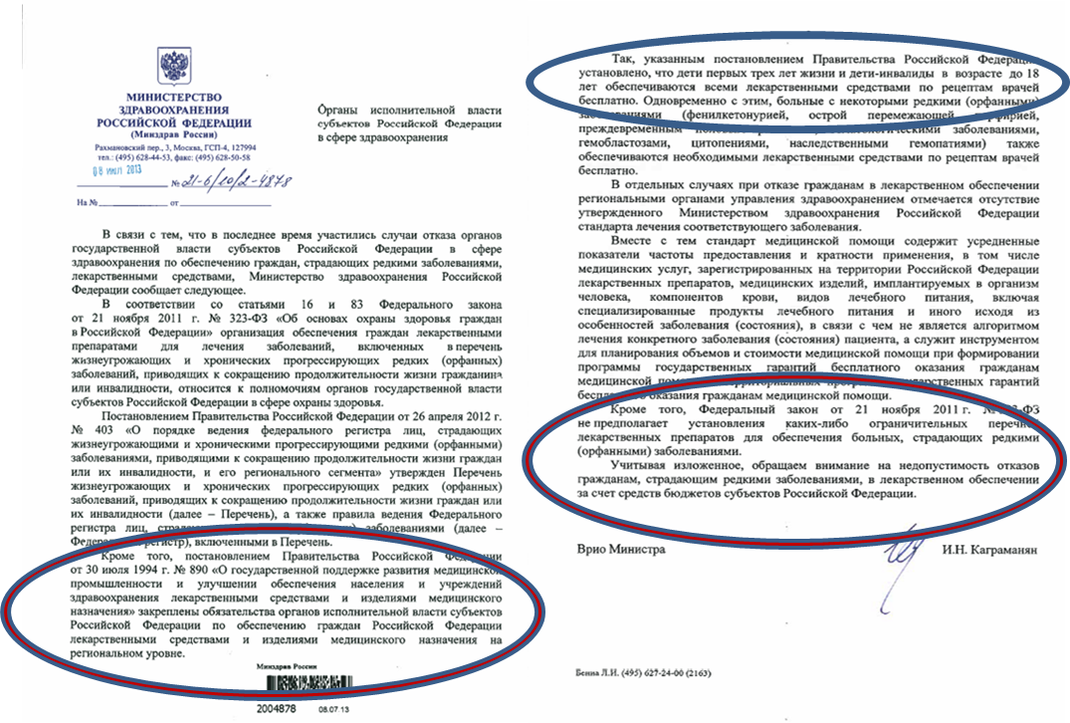
ОТСУТСТВИЕ ПРЕПАРАТА В ОГРАНИЧИТЕЛЬНЫХ ПЕРЕЧНЯХ
Московское общество рассеянного склероза
Московское общество рассеянного склероза
Московское общество рассеянного склероза

Slide 34
Лекарственный препарат не входит в перечни лекарственных средств
Не входит в ОНЛС
В соответствии с нормами Федеральных законов от 11.12.2011 № 322-ФЗ и от 06.10.99 № 184-ФЗ и письмом МЗ РФ от 3 февраля 2006 года № 489-ВС об установление порядка и объема, предоставляемых отдельным группам населения мер социальной поддержки в оказании медико-социальной помощи и лекарственном обеспечении, а также финансовое обеспечение данных мероприятий относится к полномочиям органов государственной власти субъектов Российской Федерации.
В соответствии с постановлением Правительства РФ от 30.07.1994г. № 890, дети-инвалиды, дети до 6 лет из многодетных семей и инвалиды 1 и 2 группы имеют право на льготное лекарственное обеспечение за счет средств бюджета субъекта РФ всеми необходимыми лекарственными препаратами.
Лекарственное обеспечение в рамках Федерального закона от 17.07.1999г. № 178-ФЗ "О государственной социальной помощи" осуществляется в строгом соответствии с перечнем ОНЛС.
При одновременном наличии права на получение лекарственного обеспечения в рамках набора социальных услуг, предоставляемого за счет средств федерального бюджета, а также в рамках льготного порядка обеспечения лекарственными средствами, предоставляемыми за счет средств субъекта РФ, граждане вправе получать лекарственное обеспечение по двум основаниям. В свою очередь, при отсутствии препарата в перечне ОНЛС за гражданами, имеющими право на лекарственное обеспечение по двум основаниям, у них сохраняется право на получение лекарственных средств, предоставляемых за счет средств субъекта РФ в соответствии с постановлением Правительства Российской Федерации от 30.07.94 N 890. Органам государственной власти субъектов Российской Федерации целесообразно урегулировать вопрос о предоставлении лекарственного обеспечения "льготным" категориям граждан путем принятия соответствующих законов субъектов Российской Федерации.
создание единого регистра граждан, имеющих право на обеспечение лекарственными препаратами, специализированными продуктами лечебного питания за счет федерального бюджета и бюджетов субъектов РФ, а также установление порядка ведения такого регистра; обеспечение лекарственными препаратами граждан, имеющих право на получение лекарственных препаратов за счет федерального бюджета или бюджетов субъектов РФ, при оказании им медицинской помощи в амбулаторных условиях, исходя из того, что обеспечение лекарственными препаратами осуществляется в объеме не менее, чем это предусмотрено перечнем ЖНВЛП – Приказ МЗ РФ № 733 от 10.09.2019 о внесении изменений в приложения № 1 и 2 к приказу МЗ РФ от 13 февраля 2013 г. № 66 »Об утверждении Стратегии лекарственного обеспечения населения РФ на период до 2025 года и плана ее реализации»

Slide 35
Лекарственный препарат не входит в перечни лекарственных средств
Не входит в перечень ЖНВЛП
Пп. 2 п. 3 ст. 80 Закона 323-ФЗ при оказании медицинской помощи в рамках ПГГ и ТПГГ не подлежат оплате за счет личных средств граждан назначение и применение по медицинским показаниям ЛП, не входящих в перечень ЖНВЛП в случаях их замены из-за индивидуальной непереносимости, по жизненным показаниям по решению ВК.
Московское общество рассеянного склероза
Московское общество рассеянного склероза
Московское общество рассеянного склероза

Slide 36
Куда обращаться ?
Граждане имеют право обращаться лично, а также направлять индивидуальные и коллективные обращения, включая обращения объединений граждан, в том числе юридических лиц, в государственные органы, органы местного самоуправления и их должностным лицам, в государственные и муниципальные учреждения и иные организации, на которые возложено осуществление публично значимых функций, и их должностным лицам (ФЗ от 02.05.2006 года №59 «О порядке рассмотрения обращений граждан РФ»)
Региональный уровень: Министерство здравоохранения субъекта, Главе субъекта, Правительство субъекта, Главному федеральному инспектору в субъекте (Аппарат полномочного представителя Президента РФ в субъекте), Уполномоченному по правам человека в субъекте, Уполномоченному по правам ребенка в субъекте, региональное представительство ОНФ, Территориальный орган Росздравнадзора, Прокуратура, суд.
Федеральный уровень: Президенту РФ (в Администрацию Президента РФ), Правительство РФ, Министерство здравоохранения РФ, Уполномоченному по правам человека РФ, Уполномоченному по правам детей РФ, Росздравнадзор РФ
Виды обращений:
Заявление
Жалоба
Исковое заявление
ВАЖНО! Жалобы и иски являются сложными процессуальными документами, составление которых требует юридических знаний и рекомендуется доверить их подготовку юристам.
Московское общество рассеянного склероза
Московское общество рассеянного склероза
Московское общество рассеянного склероза

Slide 37
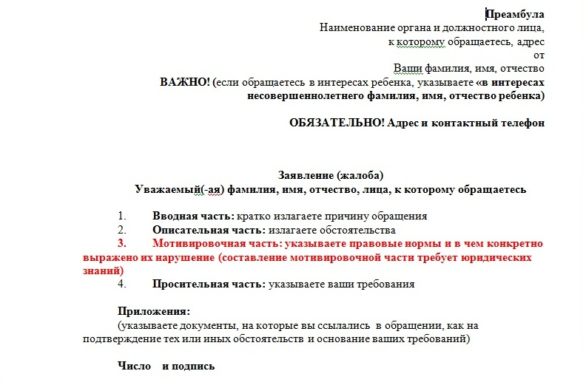
Как составить обращение
Московское общество рассеянного склероза
Московское общество рассеянного склероза
Московское общество рассеянного склероза

Slide 38
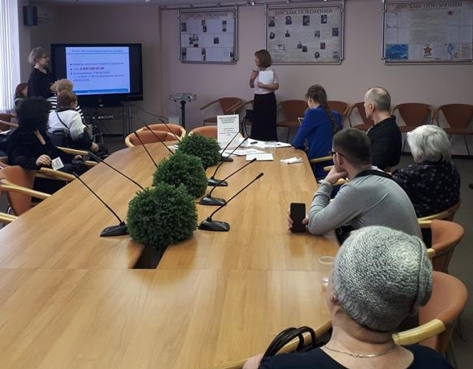
Присоединяйтесь, вместе мы сильнее РС!
Объективная информация
на интернет - ресурсах МосОРС
Сайт: www.mosors.ru
e-mail: mosors@mosors.ru, moscowors@ya.ru
Странички МосОРС в социальных сетях
Наш YouTube-канал:
https://www.youtube.com/channel/UCvrTf_vEq2ca2ufTsZFnh8g
Московское общество рассеянного склероза
Московское общество рассеянного склероза
Московское общество рассеянного склероза

